Slide 1
সবাই কে শুভেচ্ছা

Slide 2
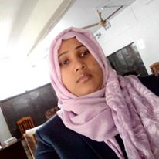
পরিচিতি
শ্রেণিঃসপ্তম
বিষয়ঃ আনন্দপাঠ
(বাংলা দ্রুতপঠন )
সময়ঃ ৫০ মিনিট
তারিখঃ ২৯/১০/২০২০ খ্রিঃ
মোছাঃবুলবুলি আকতার
কম্পিউটার ডেমোনেস্টেটর
শিবগঞ্জ পাইলট বালিকা উচ্চ বিদ্যালয়
শিবগঞ্জ, বগুড়া ।
Gmail: bulbuli8012@gmail.com
মোবাঃ ০১৭০৫-১৫৫৮৬৯

Slide 3
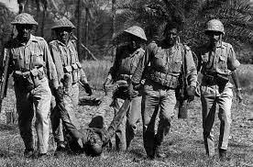
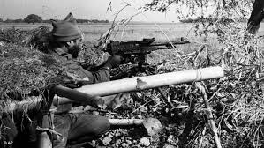
নিচের চিত্রগুলো লক্ষ্য কর এবং বল আজকের অধ্যায় কোনটি
চিত্রগুলো দেখে তোমরা কি উপলব্ধি করতে পারলে ?

Slide 4
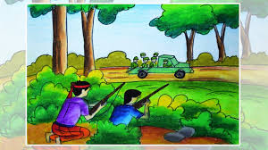
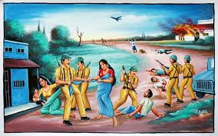
আজকের পাঠের বিষয়-
উনিশ শ’একাত্তর
ইমদাদুল হক মিলন

Slide 5
শিখনফল
এই পাঠ শেষে শিক্ষার্থীরা…
লেখক পরিচিতি জানবে
নতুন শব্দের অর্থ জানবে ও বাক্য প্রয়োগ করতে পারবে
মুক্তিযুদ্ধের ইতিহাস সম্পর্কে জানবে

Slide 6
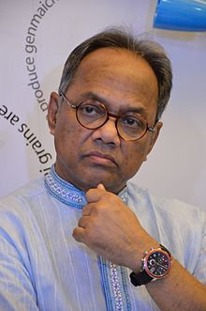
লেখক পরিচিতি
পিতার নামঃ গিয়াস উদ্দিন খান ও মাতার নামঃ আনোয়ারা বেগম
জন্মঃ ১৯৫৫ সালের ৮ ই সেপ্টেম্বর মুন্সিগঞ্জ জেলার বিক্রমপুরে
পেশাঃ সাংবাদিক ও নাট্যকার
নাটকঃ রুপনগর, যুবরাজ, আঁচল, কোন কাননের ফুল
পুরস্কার ওসম্মাননাঃ
বিশ্ব জ্যোতিষ সমিতি পুরস্কার, মাদার তেরেসা পদক,বাংলা একাডেমী পুরষ্কার
গ্রন্থঃনূরজাহান,পরাধীনতা,পরবাস,ভূমিপুত্র,কালোঘড়া

Slide 7
একক কাজ
ইমদাদুল হক মিলনের জন্ম তারিখ কবে এবং কোথায় ?

Slide 8
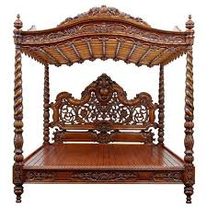
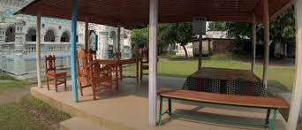
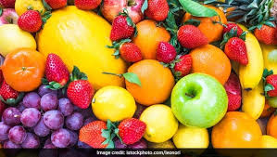
এসো কিছু শব্দার্থ শিখি -
পালঙ্ক
দামি নকশা করা খাট
বাংলাঘর
বৈঠক ঘর
বিভিন্ন ধরনের ফল
ফলফলারি

Slide 9
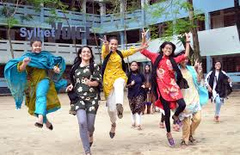
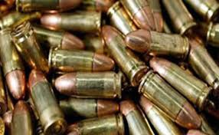
এসো আমরা আরো কিছু শব্দের অর্থ জেনে নেই
কোড়া পাখি
বিশেষ ধরনের পাখি
আনন্দ
উল্লাস
আগুনের মৌমাছি
বন্দুকের গুলি

Slide 10
দলগত কাজ
কোড়া পাখি, আগুনের মৌমাছি এবং উল্লাস শব্দ দিয়ে ২ টি করে বাক্য রচনা কর

Slide 11
পাঠ পরিচিতি

Slide 12
মফস্বল শহরে বাস করে দীনু । সে হিন্দু না মুসলমান সে কথা জানে না । কেমন করে এই শহরে এসেছে তাও সে জানে না । তার বাবা-মা কে,তাদের পরিচয় কী, কিছুই তার জানা নেই ।
দীনুর বয়স ১০ বছর । তার মুখ ও চোখ দুটো খুব সুন্দর । পৃথিবীতে তার আপন কেউ নেই বলে শহরের সবাই তাকে ভালবাসে এবং আদর করে ।

Slide 13
শহরের সব বাড়িতে দীনুর অবাধ যাতায়াত । সে কাউকে ডাকে বাবা, কাউকে ডাকে মা । এই শহরে ভাইবোন, দিদিমা, জ্যাঠা, চাচা, মামা, খালা, পিসি ইত্যাদি আত্নীয়ের অভাব নাই তার । ঘুম পেলে যে কোন বাড়ির বিছানায় গিয়ে শুয়ে পড়ে । দীনুকে কেউ বাধা দেয় না ।

Slide 14
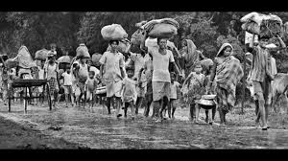
উনিশ শ একাত্তর সালের বর্ষাকালে এক দুপুর বেলা । টানা ১০দিন বৃষ্টির পর রোদ উঠেছে । ইতোমধ্যে সুবলরা পরিবারের সবাইকে নিয়ে পাকিস্তানি মিলিটারিদের ভয়ে গেছে কলকাতায় । যাওয়ার সময় সুবলের দিদিমা দীনুকে তাদের শূন্য ঘরে থাকতে বলে গেছেন ।

Slide 15
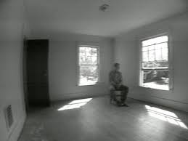
দীনু সুবলদের সাথে কলকাতায় যেতে চেয়েছিল । কিন্তু দিদিমা দীনুকে সাথে নেয়নি । কারণ ওখানে ওদেরই থাকার ঠিকমতো বন্দোবস্ত নেই । সুবলরা চলে যাওয়ার পর দীনু তাঁদের শূন্য ঘরে গিয়ে থাকে । একা থাকতে ভয় লাগে বলে জমির চাচার কাছে বলে সুবলদের চলে যাওয়ার কথা,মিলিটারিদের কথা এবং সুবলের দিদিমার মুখে শোনা স্বাধীনতার কথা ।

Slide 16
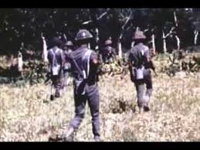
রোদ উঠার পর দীনু গিয়েছিল খোকনদের বাড়ি । সেখানে গিয়ে দেখে খোকনরা সবাই মিলিটারিদের ভয়ে একসাথে তার বড় মামার বাড়ি বকুলতলি যাচ্ছে । দীনু ওদের সাথে যেতে চেয়েছিল । কিন্তু খোকনের মা নিতে সম্মত হননি ।

Slide 17
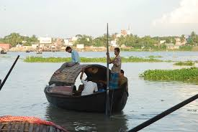
খোকনরা মিলিটারিদের ভয়ে শহর ছেড়ে চলে যাচ্ছে । দীনুর কোনো জায়গা নেই বলে সে শহরেই থাকে । খোকনরা বড় নৌকায় করে চলে যায় ।

Slide 18
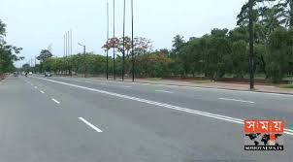
দীনু খালের পাড় ধরে হাঁটতে হাঁটতে ভাবে সবারই কোথাও যাওয়ার জায়গা আছে । বুক কাপিয়ে দীর্ঘশ্বাস পড়ে দীনুর । সে জমির চাচার খোঁজে চলে যায় বাজারে । দীনু দেখে, শহরে কোথাও কোনো মানুষ নেই । সবাই ভয়ে পালিয়েছে ।

Slide 19
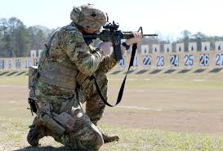
দীনু জমির চাচার কথা ভাবতে ভাবতে হাইস্কুলের কাছাকাছি আসে । ঠিক তখনই মিলিটারিদের একজন নিশানা ঠিক আছে কিনা দেখার জন্য খালের ওপার থেকে দীনুকে তাক করে । গুলিবিদ্ধ দীনু মারা যায় ।

Slide 20
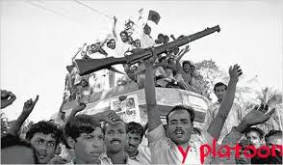
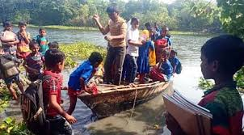
মৃত্যুর পূর্বে সে দেখে তার রক্তের খাল দিয়ে সুবল ও খোকনরা ফিরে আসছে আনন্দের সাথে । সাথে এসেছে কাঙ্খিত স্বাধীনতা ।

Slide 21
মূল্যায়ন
খোকনরা কোথায় চলে গেল ?
কুরকুর করে কোন পাখি ডাকে ?
দীনুর বয়স কত ?
দীনুর মাথার ভিতর গিট লেগে যায় কেন ?
‘মন খারাপ করিস নে বাপ’- উক্তিটি কার ছিল ?

Slide 22
বাড়ির কাজ

Slide 23
গল
সৃজনশীল প্রশ্নঃ-
১৯৭১ সনের মে মাসের মাঝামাঝি এক বিকেলে আকুয়া প্রাইমারি স্কুলের সামনে এসে দাঁড়ালো জলপাই রঙের তিনটি ট্রাক । বুট পায়ে লাফিয়ে নেমে এলো পাকিস্তানি আর্মি আর দখল করে নিয়ে ঘাটি বানিয়ে ফেললো স্কুল ঘরটাকে । দলবল নিয়ে স্কুল মাঠে খেলছিল এই স্কুলের ছাত্র সাত বছরের শ্যামল । আর্মি দেখে আড়ালে লুকিয়ে গেল সবাই ।
ক) খোকনরা কোথায় চলে গেল ?
খ) সুবলরা কলকাতা যাচ্ছে কেন ?
গ) উদ্দীপক ‘উনিশ শ একাত্তর’ গল্পের যে বিষয়টুকু ধারণ করেছে তা বর্ণনা কর ।
ঘ) দীনু ‘উনিশ শ একাত্তর’ গল্পের প্রাণ আর উদ্দীপকে শ্যামল তার একটি কণামাত্র –কীভাবে ? ব্যাখ্যা কর ।

Slide 24
সবাইকে ধন্যবাদ

